Slide 1
Masterclass 5 Hoe financier ik mijn zorgidee
Notes:
Welkom door Maarten

Slide 2
2 voorbeelden van goede ideeen bezien vanuit de zorgprofessional
Financiering bezien vanuit de NZA en verzekeraar
Interactie
Notes:
Opzet: door Maarten

Slide 3
Wat wil je leren?
Notes:
Maarten:
Waarom zit je hier? Wat wil jij leren?
Misschien heb je zelf een idee voor goede zorg maar worstel je met de financiering:
Vragen die je wellicht hebt zijn:
In hoeverre weet ik überhaupt wat de mogelijkheden zijn voor bekostiging/financiering
Heb ik voldoende informatie en kennis om met mijn initiatief verder te gaan?
Wie moet ik betrekken en wat zijn de vervolgstappen om mijn zorgidee te financieren

Slide 4
Passend behandelplan
Prof. Dr. B.L. van Leeuwen

Slide 5
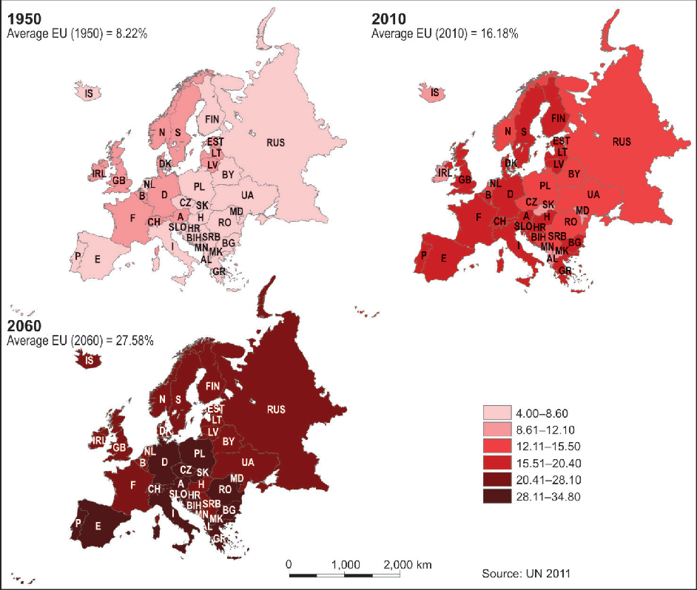
Veroudering in Europa
Time-space differences of population ageing in Europe, Marcela Káčerová, Jana Ondačková, 2014, Hungarian geographical bulletin

Slide 7
Fit?

Slide 8
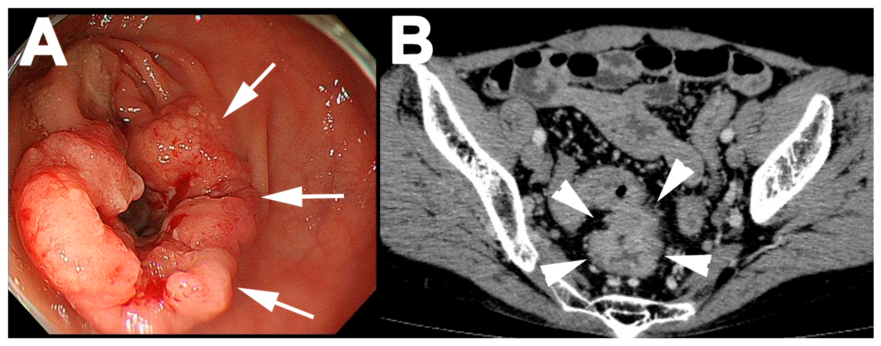

Slide 9
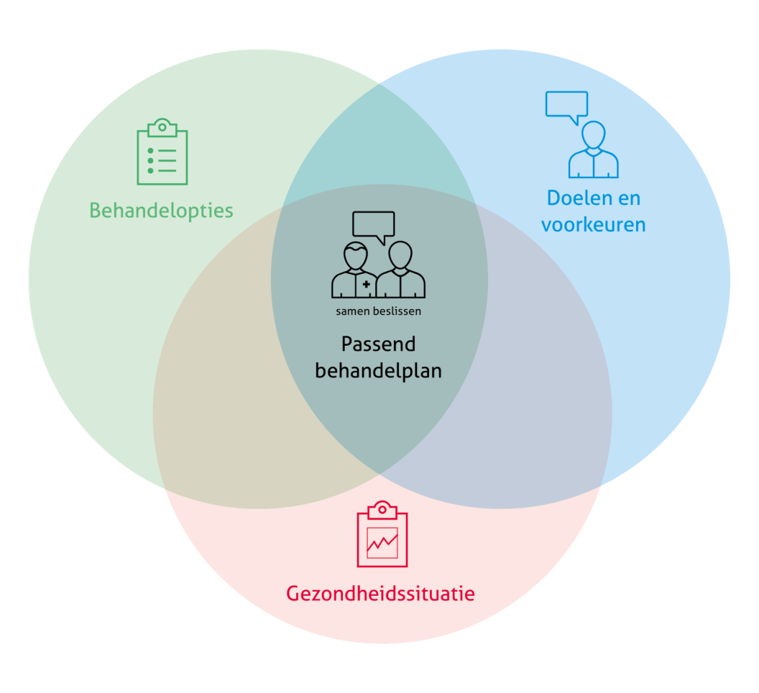
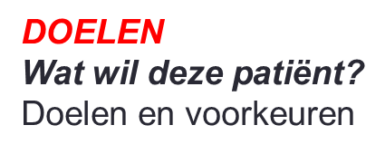
Passend behandelplan

Slide 10
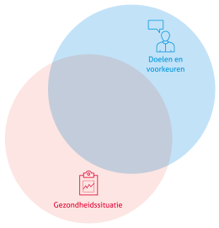
Model Passend behandelplan in de praktijk
Verdenking maligniteit
Aanvullende diagnostiek
MDO
Bespreking behandeladvies en keuze (SDM)
Behandeling
Expliciet vergaren info doelen en voorkeuren en gezondheids-situatie

Slide 11
Resultaten: behandeladviezen
250 patiënten
37 primair ingebracht,
1 weigerde behandeling,
3 missing data
209 besproken in MDO na TWG
56 (27%) aangepast advies t.o.v. tumorwerkgroep
153 (73%) onveranderd advies t.o.v. tumorwerkgroep

Slide 12
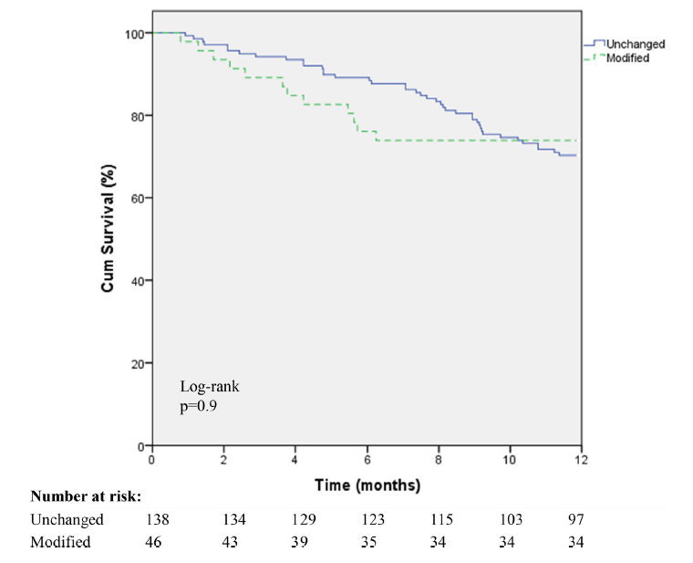
Geen oversterfte bij terughoudendheid
Festen et al. JGO 2021

Slide 13
De waarde
Voor meer patiënten de juiste zorg
Gebruik expertise verpleegkundigen, verminderen afbraak risico
Optimaal gebruik van mensen en middelen in een schaarste model

Slide 14
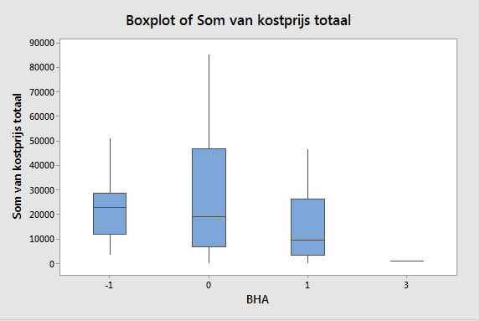
Kosten
-1 | PICNIC cohort (controle)
0 | MDO ouderen: behandeladvies niet afwijkend
1 | MDO ouderen: behandeladvies afwijkend
3 | Patiënt wil geen behandeling
Notes:
Wat ik ga vertellen is dat om tot een oplossing te komen je data met elkaar moet delen. Dat gaat makkelijker in het kader van onderzoek dan in het kader van zorginnovatie. Iedere pt moet wel informed consent geven voor deze kostenanalyse. Tijd van verpleegkundigen moet gefinancierd worden maar zit niet in een DBC. Dan blijkt dat je een betaaltitel nodig hebt en de NZA moet betrekken . En ondertussen wisselt de bezetting bij de betrokken zorgverzekeraar en moet je opnieuw aan alle betrokkenen uitleggen wat je aan het doen bent. Als clinicus moet je echt op dit proces gaan zitten omdat de betrokken partijen ( zorginkoop en verzekeraar) met elkaar in gesprek moeten over een onderwerp dat ze eigenlijk niet begrijpen nl wat houdt zorginnovatie op de werkvloer eigenlijk in. Maar als je volhoudt kun je dus wel komen tot meerjarenafspraken en zicht op langdurige en wijdverspreide implementatie.

Slide 15
Hoe verder?

Slide 16
Hoe financier ik de Intensieve Chronische Zorg Poli?

Slide 17
Wat ging eraan vooraf?

Slide 18
Droomstrategie
2015-2020
Bernhoven had een Droom: Betere Zorg Door Minder Zorg
Kwaliteit als uitgangspunt
Invulling geven aan maatschappelijke verantwoordelijkheid
Zorgkosten verlagen
Borgen continuïteit van zorg in de regio

Slide 19
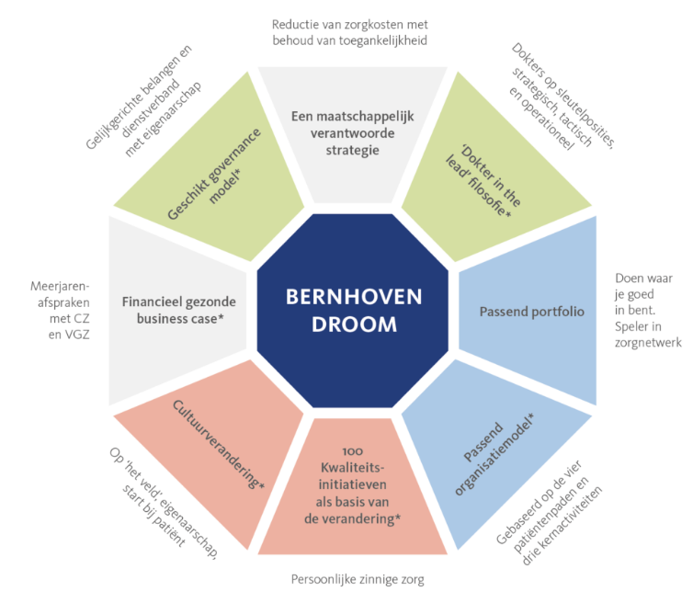
Droom
Zinnige Zorg
100 kwaliteitsinitiatieven
Dienstverband voor dokters met eigenaarschap
Meerjarenafspraken met grote zorgverzekeraars
Organisatie transformeren volgens 3 kernactiviteiten zodat patiënten-pad beter gevolg wordt

Slide 20
Initiatief voor betere zorg: ICZP

Slide 21
ICZP
Intensieve Chronische Zorg Poli
Groot deel ziekenhuiszorg (20%) wordt gebruikt door een klein aantal patiënten (1%)
Bernhoven: 65-85 jr; >3 specialismen; veel herhaalbezoeken en opnames
Dossieranalyse: oververtegenwoordiging van patiënten met COPD en Decomp cordis
Onvoldoende afstemming, monitoring, coördinatie zorgvragen bij multimorbide patiënten
Onvoldoende aandacht voor sociale context, angst, onzekerheid

Slide 22
ICZP
Aanpak samen met huisartsen, zorgverzekeraars en cliëntenraad
Poli met generalistische dokters (internisten en geriaters) en gespecialiseerde verpleegkundigen of verpleegkundig specialisten
Uitgebreide intake patiënt, verzamelen aanvullende informatie, overleg behandelaars en huisarts, voorstel voor zorgplan en eventueel begeleiding
Wetenschappelijk onderzoek door IQ Healthcare Radboud

Slide 23
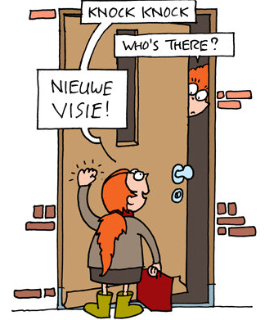
ICZP
Voorbeeld
65 jarige vrouw met levercirrhose, chronische nierinsufficiëntie, reuma, diabetes mellitus osteoporose met fracturen heilig- en staartbeen, heupkop en -hals li, ribben, onderbeen en voet re met veel pijn
Anemie obv angiodysplasieën darm, renaal en bij chronische ziekte
Transfusieproblemen agv irregulaire antistoffen
In 1 jaar tijd 72 poli afspraken, 6 SEH bezoeken en 8 opnames
Over naar palliatieve ondersteunende zorg door huisarts, pijnteam en internist voor consultatie, zonder transfusie, octreotide en talloze bloedonderzoeken

Slide 24
ICZP
Evaluatie eerste 28 patiënten
KPI’s opgesteld voor 12 maanden na inclusie
Evaluatie 6 maanden na inclusie
Vergeleken zijn 6 maanden vóór en 6 maanden ná start ICZP
N=28
Metingen zijn gedaan tijdens de Covid pandemie
Conclusie: zorggebruik neemt over de gehele linie af

Slide 25
Financiering

Slide 26
ICZP
Financiering
Tot 2020 budgetfinanciering
Financiëel resultaat Bernhoven kwam in jaren erna door diverse oorzaken onder druk
DBC Multimorbiditeit door algemeen internist wordt door grouper niet geaccepteerd en kan dus niet gedeclareerd worden
Onvoldoende verantwoording afleggen over verleende zorg
Er werd besloten dat er in 2022 alleen nog zorg verricht zou worden die betaald werd
Poli dreigde opgeheven te worden
Notes:
De gedachtelijn zoals geschetst in het standpunt ‘casemanagement’ NZA t.a.v. regievoering, organisatie en afstemming met andere zorgverleners sluit dan ook wel aan bij de werkwijze van de intensieve chronische zorgpoli. De specifieke patiëntengroep en de daarvoor aangewezen zorgverlener worden echter als zodanig niet/nauwelijks beschreven in het standpunt. Er is echter een groep die te complex is voor een huisarts, wel nog een (relatief) lange levensverwachting heeft, niet specifiek voldoet aan de NZa-ingangscriteria (altijd een cognitive geriatric assessment) om door een geriater gezien te worden en niet onder de reguliere consultvoering van een internist gezien kan worden, omdat die onvoldoende dekkend is qua beschrijving van de activiteiten die de internist of geriater onderneemt om deze groep te begeleiden.

Slide 27
ICZP
Financiering
Een subsidieverzoek voor innovatieve zorg werd afgewezen door ZonMW
Overleg met de zorgverzekeraars startte
Gezamenlijk indienen van aanvraag voor innovatieve zorg prestatie bij de NZA
Vergoeding bovenop aanneemsom bij alle zorgverzekeraars
Urgentie voor Bernhoven duidelijk maken vanwege dreigend stopzetten van poli

Slide 28
ICZP
Innovatieve zorgprestatie
Aanvraag samen met VGZ/CZ bij NZA
Beleidsregel: innovatie voor kleinschalige experimenten
Formuleren belang, waarom het niet past binnen bestaande bekostigingssystematiek, wat de doelen zijn, hoe het gemeten wordt, welk tarief wordt voorgesteld en wat looptijd van het experiment is.
Dat doe je niet voor niets =>

Slide 29
ICZP
Tijdspad NZA aanvraag
December 2020 is eerste aanvraag ingevuld
December 2021 zaten zorgverzekeraar en Bernhoven op één lijn
Eind februari 2022 is aanvraag naar NZA verstuurd
Half juni 2022 zijn er nog aanvullende vragen van de NZA beantwoord
Akkoord 11 juli 2022

Slide 30
Zorg dichterbij voor toekomstbestendige zorg
Transformatie en innovatie voor
toekomstbestendige zorg
Rutger de Vries – Senior Manager Inkoop regio Noord

Slide 31
Toegankelijkheid, kwaliteit en betaalbaarheid staan onder druk in 2030
Koers MSZ
De stijgende zorgvraag (door vergrijzing en innovatie) zet de zorg onder druk
Als we niks doen…
…is er te weinig personeel om zorg te bieden
…stijgen kosten sterk (+35-40% in 2030¹)
Voor onze verzekerden betekent dit:
Lang wachten op zorg
Een sterk uitgeklede basisverzekering (als de politiek durft te kiezen)
Verschraling van zorg
Andere basisvoorzieningen in verdrukking door hoge kosten zorg
Zorgvraag
Zorg 2030

Slide 32
Strategie Zilveren Kruis
Betaalbare Zorg
Zorg
dichterbij
Gezonder
werken en leven
Notes:
Onze visie is ‘Gezondheid dichterbij voor iedereen’. Vanuit een brede kijk op gezondheid stimuleren en helpen we verzekerden om gezonder te leven en te werken. Als verzekerden zorg nodig hebben, dan zorgen we ervoor dat ze die zoveel mogelijk in hun vertrouwde omgeving ontvangen. Digitalisering kan daarbij ondersteunen. Met onze manier van werken willen we een optimale klantbeleving realiseren voor 5 miljoen klanten tegen een concurrerende premie.

Slide 33
Via de kerntransities operationaliseren we JZOJP en maken we de beweging naar een duurzaam zorglandschap
”Waarom?”
“Hoe?”
”Wat?”
Om tot een duurzaam zorglandschap te komen door regiotransformaties
Drie bewegingen brengen de juiste zorg naar de juiste plek bij regiotransformaties
We zetten 5 kerntransities in bij regiotransformaties per regio*
Duurzaam zorglandschap
Integrale visie op gezondheid
Betaalbare zorg
Voorkomen
Kwetsbare groepen wonen langer thuis
Toegankelijke zorg
Verplaatsen
Versterken eerstelijnszorg en acute ketenzorg
Beschikbare zorg
Versterken zorg op afstand
Bemensbare zorg
Vervangen
Versterken netwerkvorming zorg

Slide 34
Digitale zorg vormt een belangrijke rol in innovatie
Steeds vaker zorg digitaal of hybride Gezondheid is een groot goed. Maar de druk op de zorg is groter dan ooit. Hoe houden we goede zorg toegankelijk en betaalbaar voor iedereen? Nu en in de toekomst? Digitale zorg speelt hierin volgens Zilveren Kruis een belangrijke rol. Daarom zetten wij volop in op de opschaling van digitale zorg.
Nieuwe zorgvormen vervangen bestaande: digitaal waar het kan, fysiek waar het moet ‘De Juiste Zorg op de Juiste Plek’ betekent: digitaal waar het kan, gecombineerd met fysiek waar het moet (hybride zorg). Zorgpaden worden hier op aangepast. Opschalen van deze nieuwe vorm van zorg betekent dat deze bestaande zorg vervangt en er dus niet bovenop komt.
Keuzerecht voor de patiënt is een belangrijk vertrekpunt bij digitale zorg De keuze voor digitale zorg wordt gemaakt in overleg met de patiënt en zijn/haar naasten. De vraag naar digitale zorg neemt toe. Zilveren Kruis promoot digitale zorg actief en zet zich in voor de beschikbaarheid van digitale zorg voor haar verzekerden.
Goed benaderbare landelijke zorginfrastructuur is belangrijk In een goed benaderbare en privacy-veilige landelijke zorginfrastructuur kunnen patiëntgegevens veilig worden ingezien en uitgewisseld. Om dit te realiseren wil Zilveren Kruis tot afspraken komen waarin noodzakelijke randvoorwaarden geborgd zijn.
Medische service centra krijgen op termijn een belangrijke rol Een Medisch Service Centrum (MSC) bieden, door middel van digitale ondersteuning, patiënten de mogelijkheid om zorg buiten de muren van de zorgaanbieder te ontvangen. MSC’s nemen basis zorgtaken over en ontlasten daarmee de zorg. MSC’s krijgen een belangrijke rol in het opschalen van de inzet van digitale zorg.

Slide 35
Hoe maken we innovatie concreet en toekomstbestendig?
Ons doel is gezondheid dichterbij voor onze verzekerden en daartoe willen we:
vormen van zorg vervangen (bijvoorbeeld door eHealth);
dat de zorg verplaatst wordt (bijvoorbeeld door chemotherapie van het ziekenhuis te verplaatsen naar thuis of in de wijk uitgevoerd door de wijkverpleging, onder regie van de behandelaar in het ziekenhuis) of;
dat zorg voorkomen wordt door preventie en voorkomen van onnodige en/of ondoelmatige zorg. Denk dan aan meer aandacht voor leefstijl en screening zodat hartklachten verminderen en behandeling in de tweede lijn wordt voorkomen.
Hoe maken we dat concreet?
Bepalen van meerjarige uitganspunten van wat we met het contract willen bereiken: welke doelen we met elkaar willen bereiken, wat daarvoor nodig is (projecten) en welk volume dit betreft;
Verandering van zorgaanbieders vraagt om financiële ruimte voor projectmatige aanpak en de ruimte daarvan moet voornamelijk binnen het afgesproken budget gevonden worden;
Om de voortgang te meten worden KPI’s toegevoegd. Die KPI’s zijn zo gekozen in de inkoopcontracten dat ze die gelijkgericht tussen ketenpartners bevorderen zodat bijvoorbeeld afbouw van behandelingen in een ziekenhuis één op één aansluiten met opbouw van die zorg door wijkverpleging;
Er is niet alleen gelijkgerichtheid nodig tussen zorgaanbieder en zorgverzekeraar of zorgaanbieders onderling maar nadrukkelijk ook gelijkgerichtheid binnen organisaties;
Tot slot brengen we samen met zorgaanbieders in kaart of en welke drempels in bekostiging voor opschalen er na bovenstaande aanpak voor innovatieve contracting nog zijn.

Slide 36
Rutger.de.vries@zilverenkruis.nl
0620961031

Slide 37
Innovatie die bijdraagt aan passende zorg
Nederlandse Zorgautoriteit (NZa)
Willemien Alting
Beleidsmedewerker innovatie
29-9-2022

Slide 38
Onze organisatie
De NZa is een zelfstandig bestuursorgaan van het Ministerie van Volksgezondheid, Welzijn en Sport (VWS).
Opgericht in 2006
575 medewerkers
Wij bepalen hoe zorgaanbieders zorg in rekening mogen brengen en in sommige sectoren ook tegen welk (maximum) tarief.
Maakt (beleids)regels
Houdt toezicht
(Wlz en zvw)
Doet onderzoek
en adviseert
Notes:
De NZa valt onder de verantwoordelijkheid van de minister van Volksgezondheid, Welzijn en Sport. De NZa is een zelfstandig bestuursorgaan en staat daarmee op enige afstand van het ministerie. We hebben taken en bevoegdheden uit de Wet marktordening gezondheidszorg, de Zorgverzekeringswet en de Wet langdurige zorg. Hierin ligt de wettelijke basis van onze onafhankelijkheid en die koesteren we. We werken daarin nauw samen met de Inspectie Gezondheidszorg en Jeugd en het Zorginstituut Nederland.

Slide 39
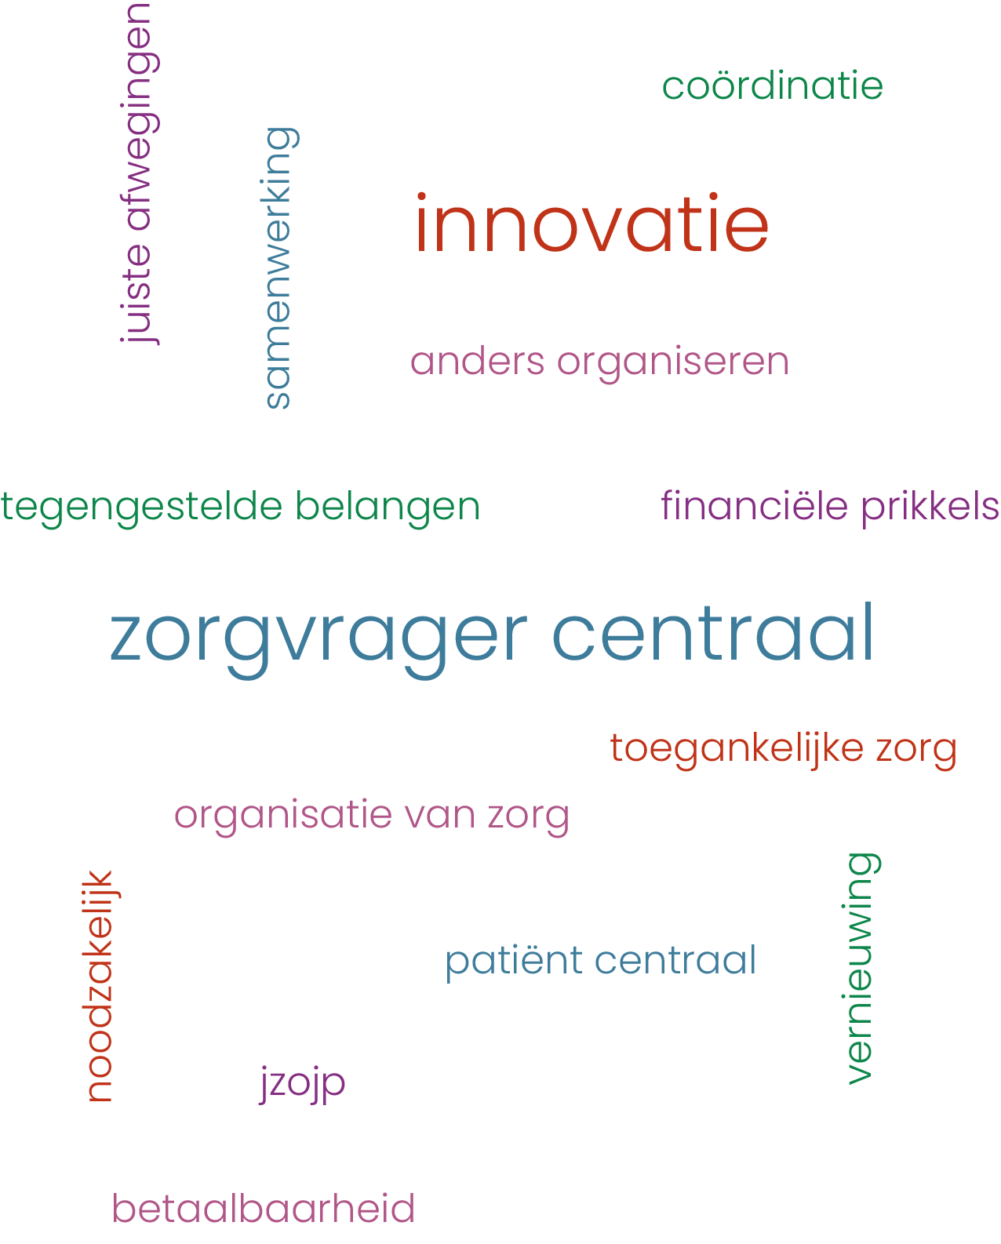
De NZa werkt aan toegankelijke en betaalbare zorg voor alle inwoners van Nederland
Dit is een uitdagende opdracht.
Vanwege de toenemende zorgvraag door vergrijzing en blijvende tekorten aan zorgprofessionals staan de betaalbaarheid en toegankelijkheid van zorg onder druk.
Om die reden moet de zorg de komende jaren echt anders worden georganiseerd.
Dit betekent: passende zorg.
Notes:
TOELICHTING
NZa – Onze strategie
We geven voor het eerst in Nederland meer dan € 100 miljard euro uit aan zorg. We kunnen niet nóg meer vragen van burgers en verzekerden. Het verzekerde pakket staat onder druk en het leveren van zorg is steeds moeilijker vanwege het tekort aan zorgprofessionals en mantelzorgers. De solidariteit, de basis van ons zorgstelsel, komt in het gedrang. We zullen onze verwachtingen moeten bijstellen. Niet alles wat kan, is ook nodig. In onze strategische agenda zetten we daarom in op netwerken dichtbij en rondom de patiënt en alleen doen wat aantoonbaar bijdraagt.
In ons toezicht stimuleren we zorgverzekeraars, zorgkantoren, zorgaanbieders en het CAK om hun verantwoordelijkheid te nemen. We houden zorgverzekeraars en zorgkantoren aan hun zorgplicht om toegankelijkheid tot passende zorg te borgen, nu en in de toekomst. We verstevigen ons toezicht op goed bestuur en professionele bedrijfsvoering. Om deze ambities waar te maken, zijn data-analyses en een betere en actuele uitwisseling van informatie steeds belangrijker. We kijken vooruit en agenderen maatschappelijke ontwikkelingen.

Slide 40
Passende zorg is gepast
gebruik én passende
organisatie van zorg
Draagt bij aan het functioneren van mensen en de kwaliteit van leven.
Komt samen met de patiënt tot stand. Zorgprofessional en patiënt beslissen samen over best passende behandeling.
Juiste zorg op de juiste plek. Dichtbij waar het kan, op afstand als het moet bijvoorbeeld door het inzetten van digitale zorg.
Gaat niet over ziekte, maar over gezondheid; kijken naar wat iemand nog wél kan. Inzetten op preventie en vernieuwing.

Slide 41
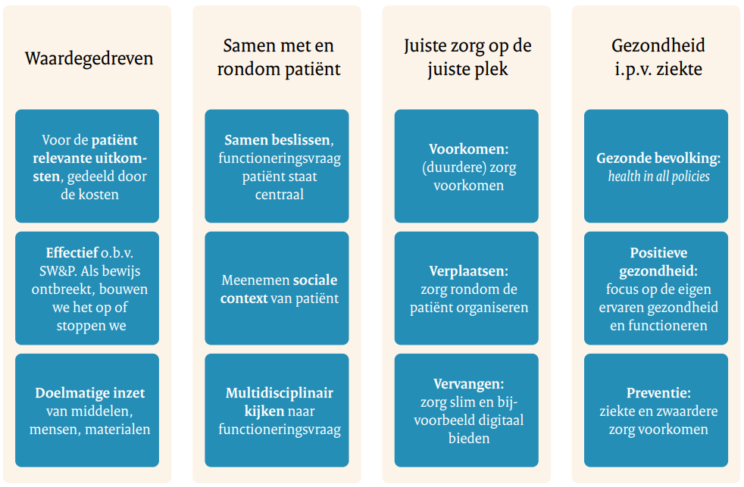
Hoe innovatie bijdraagt aan passende zorg
Innovatie is van toepassing op alle 4 principes van passende zorg.
Wanneer onze regelgeving zorgvernieuwing niet of onvoldoende faciliteert, passen wij regelgeving aan om passende zorg te stimuleren.

Slide 42
Innovatie in de medisch specialistische zorg
In onze regelgeving is er al veel ruimte voor innovatie
Vrije en max-max tarieven
Ruim omschreven prestatiebeschrijvingen
Wanneer innovatieve zorg níet te bekostigen is in onze regelgeving (dbc’s en ozp’s)
Facultatieve prestatie (fp)
Beleidsregel Innovatie voor kleinschalige experimenten (BR/REG-19158)
Fp: oplossing voor lokale knelpunten
BR Innovatie: tijdelijke betaaltitel, met onderzoekscomponent naar prijs/kwaliteitsverbetering (tussen- en eindevaluatie).
Uiteindelijk doel is landelijke betaaltitel.
Bij beide mogelijkheden:
vragen zorgverzekeraar en zorgaanbieder de prestatie aan
moet de zorg al bewezen effectief zijn (SW&P, vergoeding uit Zvw)
heeft de prestatie een vrij tarief
is er een minimale toetsing door de NZa
bestaat de mogelijkheid voor andere zorgaanbieders en zorgverzekeraars om gebruik te maken van de prestatie (ziet er bij beide wel iets anders uit). Dit is dus geen verplichting!

Slide 43
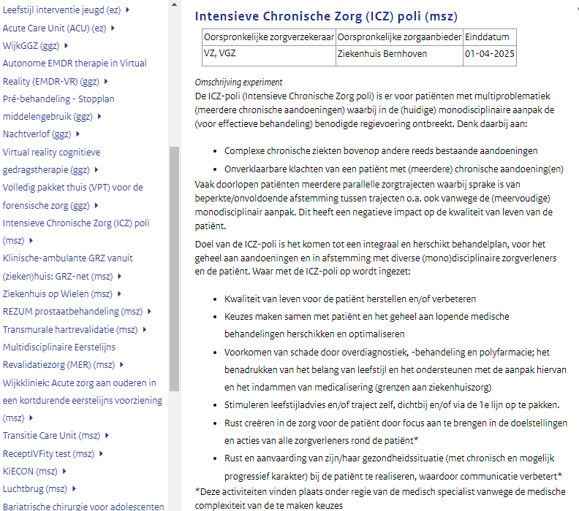

Slide 44
www.nza.nl/onderwerpen/innovatie > zie de wegwijzers
www.zorgvoorinnoveren.nl

Slide 45
Tijd voor vragen en dialoog

